Slide 1



















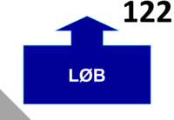





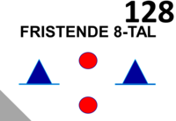
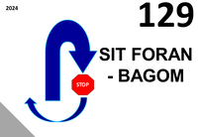
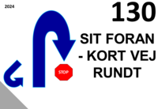
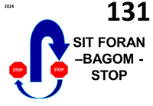
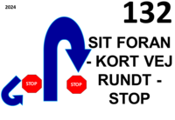
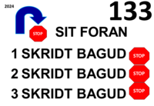

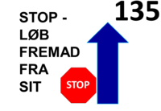

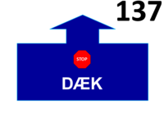
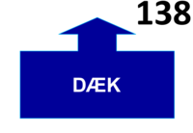
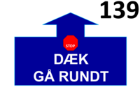
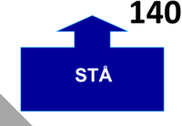

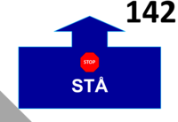

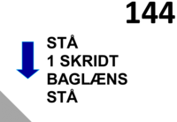

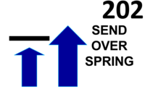



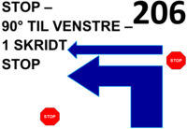






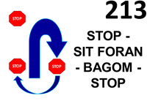
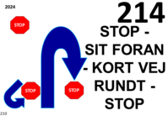


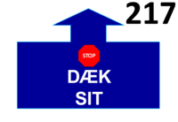

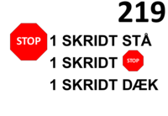


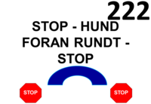



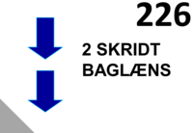



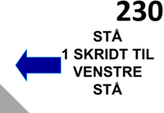
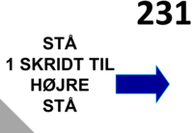

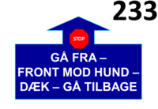
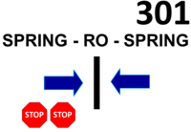

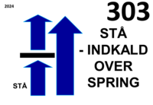
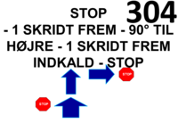
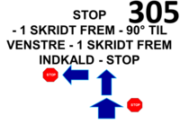
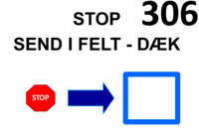
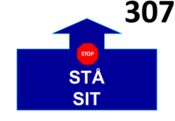
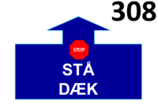




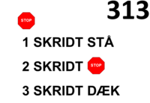
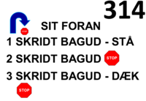


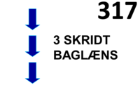
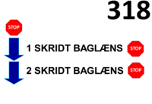
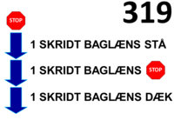



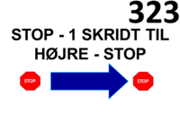
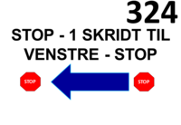
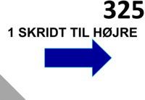
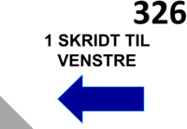
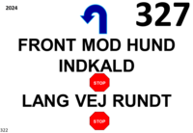
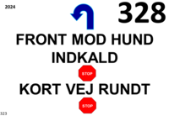


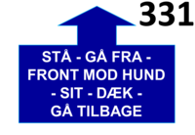

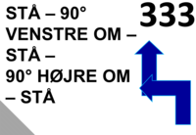







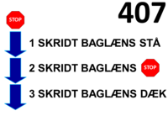


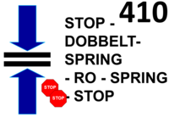
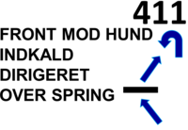
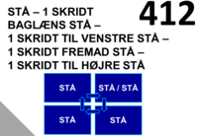
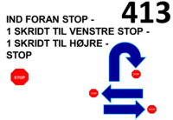














1
2
3
4
5
6
7
8
9
10
11
12
13
14
15
16
17
18
19
20
Begynder/junior: 10-15 øvelser
Max 50% stationære Max 3 kegleø
Ingen højrehandling (kun skift side i træk)
3-15 kan udføres i løb el. langsom gang i øv, eks, ch
Begynder Øvet Ekspert Champion Senior
Dommer: xxx Sted/dato: xxx
Øvet: 12-17 øvelser
Max 50% stationære (4 øvet)
Min 5 øvet-skilte
Max 1 højrehandl skilt (fra beg.klasse).
Max 3 kegleø
Ekspert: 16-20 øvelser
Max 50% stationære (4 øvet, 6 ekspert)
Min 3 øvet-skilte Min 5 ekspert-skilte
Max 2 spring i alt (ej efter hinanden)
2-4 højre handl. skilte (max 2 i træk)
Max 3 bakkeø, max 3 sidestep, max 3 keglø
Seniorskilte er markeret med grå hjørner
Champion: 18-20 øvelser
Max 50% stationære.
(2 øvet, 4 ekspert, 4 champion)
Min 2 øvet-skilte Min 3 ekspert-skilte
Min 5 champion-skilte
Max 3 springøvelser, ej efter hinanden. Min 4 højrehandlede skilte (må starte i H) Ingen max på antal højrehandl. I træk. Min 4 venstrehandlede skilte
Max 4 bakkeø, max 3 sidestep, max 4 keglø
Med sideskift kan udføres i forbindelse med skilt nr.
128 301 309 310 311 320 408 410
Seniorklasse: 14-17 øvelser
Max 50% stationære
(3 øvet, 3 ekspert)
Max 3 sit (1 pr. øvelse)
Min. 2 øvet-skilte Min 3 ekspert-skilte
Min 2 champion-skilte
Min 4 højrehandlede skilte (må starte i H)
Min 4 venstrehandlede skilte
Ingen max på antal højrehandl. I træk
Max 3 bakkeø, max 2 sidestep, max 4 keglø,
H
H
H
H
H
H
H
H
H
H
H
H
Skilt nr. | 1 | 2 | 3 | 4 | 5 | 6 | 7 | 8 | 9 | 10 | 11 | 12 | 13 | 14 | 15 | 16 | 17 | 18 | 19 | 20
Øvelse.nr.
H indsættes ud for de skilte, der højrehandles
Felt

